Slide 1
延时模型与测试平台

Slide 2
延时包括门延时、assign赋值延时和连线延时等
门延时是从门输入端发生变化到输出端发生变化的延迟实践
and a0（out,ina,inb）
assign赋值延迟指等号右侧某 值发生变化到等号左端发生相应的变化的延迟时间
assign out=ina&inb
连线延时则体现了信号在连线上的传输延时
out=ina
如果没有定义时延值，缺省时延为0

Slide 3
1、时间标尺定义`timescale
`timescale语句用于定义模块的时间代为和时间精度，格式为：
`timescale <时间单位>/<时间精度>
其中时间度量的符号有：s、ms、us、ns、ps和fs
例如：
`timescale 1ns/100ps
含义为：时间延迟单位为1ns，时间精度为100ps（即精确到0.1ns，小数点后1位小数）。
`timescale 1ns/1ns
含义为：时间延迟单位为1ns，时间精度为1ns（即精确到1ns，整数值）
`timescale编译置零在模块外部出现，并且影响后面所有的时延值。

Slide 4
2、延时的表示与延时说明块
举例：
not #4 gate1（out,in）
非门延迟为4
and #(5,7) gate2(out,a,b)
与门上升延迟为5，下降延迟为7。
or #5 gate3(out,a,b)
或门上升和下降延迟都为5
bufif0 #(3,4,6) gate4(out,in,enable)
上升延迟3，下降为4，高组态延迟为6。
1、延时的表示方法
延时的表示方法有以下几种：
#delaytime
表示延迟时间为delaytime
#（d1，d2）
#（d1，d2，d3）
d1表示上升沿，d2表示下降沿，d3表示转换到到高组态z的延迟。

Slide 5
3 、延时说明块（specify块）
Verilog可对模块中某一制定的路径进行延迟定义。
这一路径连接模块的输入端口与输出端口
利用延迟定义块在一个独立的块结构中定义模块的延时。在延迟定义块中要描述块中的不同路径并给这些路径赋值。
延迟定义块的内容应放在关键字specify与endspecify之间，且必须放在一个模块中，还可以使用specparam关键字定义参数。

Slide 6
module M(out,a,b,c,d);
output out;
input a,b,c,d;
wire e,f;
specify
(a=>out)=9;
(b=>out)=9;
(c=>out)=11;
(d=>out)=11;
endspecify
and a1(e,a,b);
and a2(f,c,d);
and a3(out,e,f);
endmodule
specify块是块中一个独立部分，不在任何其他模块（如initial或always）内出现，内部语句含义必须非常明确
·specify块内部：
并行连接：每条路径语句都有一个源域和一个目标域，每一位都对应相连，如果是向量必须是相同的位数，如例中（source=>destination）=;

Slide 7
4、测试平台 Test Banch
对设计进行功能仿真和时序仿真时，需要给待测模块提供激励输入
用Verilog语言对待测模块施加激励和检测模块的输出响应。
实际应用中，Verilog测试平台(testbench) 是一个例化的待测(MUT)Verilog模块，给它施加激励并观测其输出。
测试平台用Verilog语言可以应用到不同的仿真环境中。待测模块和与之对应的测试平台组成一个仿真模型，应用这个模型可以在不同的测试环境中用相同的激励对待测模块进行调试。

Slide 8
4、测试平台Test Banch
测试模块只有模块名没有端口列表
输入信号（激励信号）必须为reg型，输出信号（显示信号）必须为wire型。
在测试模块中调用被测试模块，调用时注意信号列表对应关系。
一般用initial和always过程块来定义激励信号，使用系统任务和系统函数来定义输出显示格式。
在激励信号中可以使用：if-els、for、forever、case、begin、while、fork-jion、begin等控制语句，一般用于always、initial、function、task中。

Slide 9
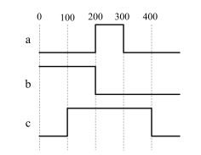
例：激励波形的描述
`timescale 1ns/1ns
module test1;
reg a,b,c;
initial
begin
a=0;b=1;c=0;
#100 c=1;
#100 a=1;b=0;
#100 a=0;
#100 c=0;
#100 $stop;
end
initial $monitor($time,,,
"a=%d b=%d c=%d"
,a,b,c); //显
示
endmodule

Slide 10
例：always语句用于时钟波形的描述
`timescale 1ns/1ns
……
reg clk;
parameter CYCLE=100;//一个时钟周期100ns
always #(CYCLE/2) clk=~clk;//always语句产生时钟波形
intial clk=1;
……

Slide 11
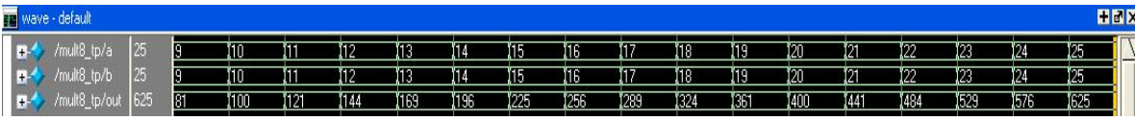
5、组合电路仿真
`timescale 10ns/1ns
module mult8_tp; //测试模块的名字
reg[7:0] a,b; //测试输入信号定义为reg型
wire[15:0] out; //测试输出信号定义为wire型
integer i,j;
mult8 m1(out,a,b); //调用测试对象
initial //激励波形设定
begin a=0;b=0;
for(i=1;i<255;i=i+1) #10 a=i; end
initial begin
for(j=1;j<255;j=j+1) #10 b=j;
End
initial
begin //定义结果显示格式
$monitor($time,,,"%d*%d=%d",a,b,out);
#2560 $finish;
end
endmodule
8位乘法器的仿真
module mult8(out,a,b);//8位乘法器源代码
parameter size=8;
input[size:1] a,b; //两个操作数
output[2*size:1] out;//结果
assign out=a*b; //乘法运算符
endmodule

Slide 12
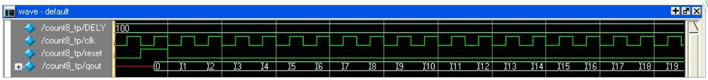
6、时序电路的仿真
`timescale 10ns/1ns
module count8_tp;
reg clk,reset; //输入激励信号定义为reg型
wire[7:0] qout; //输出信号定义为wire型
parameter DELY=100;
counter C1(qout,reset,clk); //调用测试对象
always #(DELY/2) clk=~clk; //产生时钟波形
initial
begin //激励波形定义
clk=0; reset=0;
#DELY reset=1;
#DELY reset=0;
#(DELY*300) $finish;
end
initial $monitor($time,,,"clk=%d eset=%dqout=%d",clk,reset,qout);
endmodule
8位计数器的仿真
module counter(qout,reset,clk);
output[7:0] qout;
input clk,reset;
reg[7:0] qout;
always @(posedge clk)
Begin
if(reset) qout<=0;
else qout<=qout+1;
end
endmodule

Slide 13
谢谢学习

